Slide 1
L’emploi du futur simple
Notes:
Maintenant je voudrais apporter quelques précisions sur l’emploi du futur simple.

Slide 2
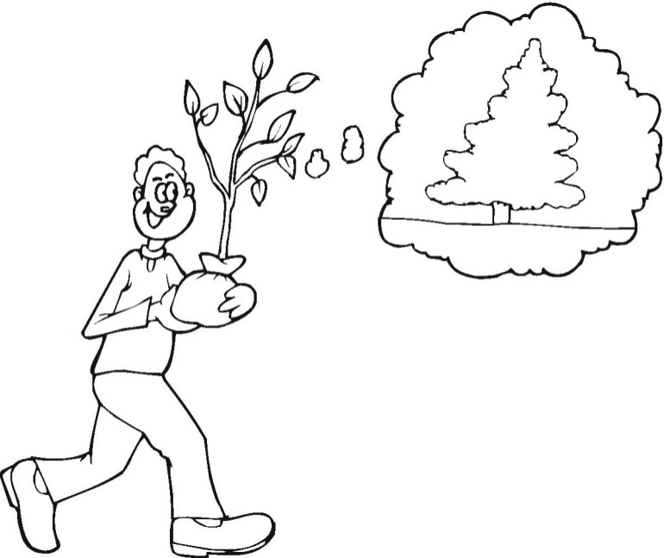
Action future
Action future par rapport au présent
Cet arbre poussera très vite.
Quand, lorsque, aussitôt que,
dès que, pendant que,
tandis que et tant que
Quand je le verrai, je lui parlerai de vous.
When I see him …
Pendant que je me reposerai, tu pourras lire un peu.
© clipart.com
Notes:
Le plus souvent nous employons le futur simple pour exprimer une action future par rapport au présent.
Par exemple, Cet arbre poussera très vite.
Faites attention au fait que nous employons le futur simple après les conjonctions quand, lorsque, aussitôt que, dès que, pendant que, tandis que et tant que pour exprimer un fait futur (en anglais les verbes après ces conjonctions sont au présent)
Quand je le verrai, je lui parlerai de vous.
Pendant que je me reposerai, tu pourras lire un peu.

Slide 3
Autres emplois
Ordre ou une prière = impératif
Tu donneras cet argent à Nicole.
(= Donne cet argent à Nicole!)
Phrase hypothétique (une phrase avec SI)
S’il fait beau, j’irai me baigner.
© clipart.com
Notes:
Le futur simple peut aussi s’employer à la place de l’impératif pour exprimer un ordre ou une prière.
Par exemple,
Tu donneras cet argent à Nicole. Cette phrase avec le verbe conjugué au futur simple est égale à la phrase impérative : Donne cet argent à Nicole!
Nous employons également le futur simple dans une phrase hypothétique (ou de condition), c’est-à-dire une phrase avec SI
S’il fait beau, j’irai me baigner.
Dans cette phrase nous avons une condition « s’il fait beau » et le résultat ou la conséquence de cette condition « j’irai me baigner ».
N’employez jamais un verbe au futur dans la première partie « condition », donc après « si » il n’y a jamais de futur.
S’il fait beau – après « si » nous employons le présent, j’irai me baigner – c’est dans cette partie que nous employons le futur simple.

